Slide 1
PARK DEDEMAN ESKİŞEHİR SÜRDÜRÜLEBİLİRLİK RAPORU

Slide 2
Sürdürülebilirlik; bugünün ihtiyaçlarını karşılarken doğal kaynakları korumak ve gelecek nesillere iyi bir çevre bırakmak için yapılan faaliyetlerdir.
Sürdürülebilir kalkınma; insan ile doğa arasında denge kurarak doğal kaynakları tüketmeden, gelecek nesillerin ihtiyaçlarının karşılanmasına ve kalkınmasına imkân verecek şekilde bugünün ve geleceğin yaşamını kalkınmasını programlama anlamı taşımaktadır.
Sürdürülebilir kalkınma; Sosyal, ekolojik, ekonomik, mekansal ve kültürel boyutları olan bir kavramdır.
Kurumsal Profili; Park Dedeman seyahatlerinizi düşlediğinizden daha fazla keyif alacağınız şekilde gerçekleştirmenize yardımcı olan, kusursuz bir ev sahibidir. Bunun sağlarken de, kuruluşundan itibaren çevreye ve sosyal çevresine duyarlı bir tesis olmayı kendine hedef edinmiş, sürdürülebilir turizmin gerekliliğine inanmış, bulunduğu sosyal çevrede de bu farkındalığı arttırmayı hedeflemiştir. Bu nedenle çok çeşitli konu ve alanlarda çalışmalar yapmış ve halen sürdürmekte olduğu çalışmaları ek uygulamalar ile geliştirmeye çalışmaktadır. Yönetimin yapıcı desteği, çalışanların bilinci ve yerel yönetimlerle işbirliği halindeki tavrı, bu konuya gösterdiği hassasiyetin en önemli göstergeleridir.

Slide 3
Park Dedeman Eskişehir olarak; tüm çalışanlarımız ile birlikte doğa ve çevreyi koruyarak en iyi kalitede hizmet sunmak için gereken kararlılığa ve çalışma gücüne sahibimiz.
İçinde yaşadığımız çevreyi korumak, yerel halka gerekli desteği vermek ve devamlılığını sağlamak amacıyla;
Ülkemizde yürürlükte olan çevre mevzuat, kanun ve yönetmeliklere uyar, tüm yasal gereklilikleri eksiksiz yerine getiririz.
Faaliyetlerimizi yürütürken çevreye etkilerini tespit eder, olumsuz etkileri, olası tehlikeleri ve atıklarımızı kontrol altına alır, hava, su ve toprak kirlenmesini, enerji tüketimini en aza indirgemek için gerekli önlemleri alır ve doğal kaynakların etkin kullanımını sağlar, tarihi yerlerin korunmasında gerekli desteği sağlarız. Faaliyetlerimizi kontrol eder ve sürekli iyileştiririz.
Çevre konusunda başarıya ulaşmak için tüm çalışanlarımızı bilinçlendirmek ve bireysel sorumluluk kazandırmak için eğitim veririz.
Çevre bilincinin, sadece çalışanlarımızca değil, konuklarımız ve yetkili mercilerce de benimsenmesini sağlar ve sivil toplum örgütleri veya yerel birliklerle işbirliği yaparak çevre koruma projeleri üretilmesine katkıda bulunuruz.
Otelimiz misafirlerinin sağlığı ve güvenliği için; Gıda güvenliği yönetim sistemi uygulaması ile hijyen şartlarını ön planda tutar, sağlıklı gıda üretimi ile ilgili tüm ulusal ve uluslararası standartlara ve yasal mevzuat hükümlerine uyar, misafirlerin ihtiyaç ve beklentilerini karşılar ve faaliyetlerimizi sürekli geliştirerek yenileriz.
Bu ilkeler ışığında ulusal ve uluslararası pazarda faaliyet göstererek rekabet eden otelimiz her zaman lider olabilmek için gereken kararlılığı gösterecektir.

Slide 4
VİZYONUMUZ
Bir Dedeman Hotels & Resorts International parçası olarak tüm çalışma arkadaşlarımızla sürdürülebilirlik çerçevesi altında markamızı global seviyede tercih edilen ve büyüyen otel zinciri haline getirmek.
MİSYONUMUZ
Dedeman misafirperverliği’’ ile anılarınıza çevre ve sosyal değerlere saygı göstererek ev sahipliği yapmak.
DEĞERLERİMİZ
• Güvenilirlik Dürüstlük
• Misafir Odaklılık
• Adalet
• Şeffaflık
• Sadakat
• Yenilikçilik
• Çevreye Duyarlılık
• Sosyal Sorumluluk

Slide 5
DEĞER ZİNCİRLERİMİZ
İş Prensipleri;
Park Dedeman Eskişehir Otel olarak doğaya yaşama, çevreye ve insan haklarına saygılı, çalışan personelini ve tedarikçilerini destekleyen, misafirlerine karşı güler yüzlü olmak iş prensiplerimizdendir. Sürekli gelişim adına, çalışan personellerimizi eğitimlerle ve kariyer yönetimi programıyla desteklemekteyiz. Öncelikli olarak çalışanlarımızı yükseltmeyi ve birlikte büyümeyi amaçlıyoruz.
Kurumsal Sorumluluklarımız;
Çevre Dostu Olmak; Faaliyetlerimizi gerçekleştirdiğimiz bölgede ve mümkün olduğunca ötesinde, çevrenin ve kültürel mirasın korunması adına artı kazandıracak çalışmalar yapmak; çevresel etkilerimizi kontrol altına almak öncelikli hedeflerimizdir.
Bölge Halkını Desteklemek; İstihdam ettiğimiz personellerin bölge halkından olmasına dikkat ediyoruz. Satın alma da yerel tedarikçilerle çalışmaya dikkat ediyoruz.
Sürdürülebilir Turizm; Misafirlerimizin ve bölge halkının ihtiyaçlarının gelecek nesilleri düşünerek karşılanması, doğal kaynakların ve yaban hayatın korunması, enerji ve su tasarrufu sağlanması ve yaşam kalitesinin yükseltilmesi sürdürülebilirlik faaliyetlerimizin temelini oluşturmaktadır.
Fırsat Yaratmak; Turizm öğrencilerinin çalışma tecrübesi kazanmaları adına staj imkanı yaratıyoruz. Çalışan personellerimizi eğitimlerle ve kariyer yönetimi programı ile destekliyoruz. Mümkün olduğunca kendi çalışanlarımızı yetiştirerek; üst pozisyonlara kendi çalışanlarımızı yükseltmeyi ve birlikte büyümeyi amaçlıyoruz.
Paydaşlarımız ile iletişim; Çalışanlarımız; Birebir görüşmeler ve Grup Toplantıları, Mitingler, Eğitim ve Çalıştaylar, Performans Değerlendirme, Kariyer Geliştirme, Personel Memnuniyet Anketleri, Personel Öneri veya Şikayet Formları
Misafirlerimiz; Birebir görüşmeler, Misafir Memnuniyet Anketleri, Sosyal Medya, Misafir İstek veya Şikayet Defteri, CRM ekibi, Web siteleri
Tedarikçiler; Satın alma şartnameleri, Tedarikçi Denetimleri, Tedarikçi Anketi, Mailler ve Şikayet Tutanakları, Tedarikçi Seçme ve Değerlendirme Cetveli
Yerel Topluluk; Sosyal projeler, bilgi talepleri (gerektiğinde), faaliyet raporları, öneri veya şikayetler
Kamu Kuruluşları; Toplantılar, eğitimler, bilgi talepleri (gerektiğinde), faaliyet raporları Sektörel Gruplar; Toplantılar, seminerler
Üniversiteler, Akademisyenler; Stajyer programları, konferans toplantıları, burslar
Basın; Röportajlar, lansman toplantıları, basın bültenleri, sosyal medya

Slide 6
Satınalma ve Tedarik Uygulamaları :
Park Dedeman olarak; hammadde tedariği ve diğer malzeme ve hizmetlerin tedariği yapılmaktadır. Her ürün için ilgili tedarikçi firmalara yasal şartları, hammadde şartnamelerini ve müşteri şartlarımızı paylaşarak, ürün tesise gelmeden önce önlem alıyoruz. Satın alma sözleşmelerimiz sorumlu tedarik ilkelerimizi içermekte. Tedarikçi firmalarımız ile yasal düzenlemelere uyum gösteren tedarikçiler ile çalışmaktayız. Tedarikçi seçimlerinde ISO 14001:2015 Çevre Yönetim Sistemi, ISO 9001:2015 Kalite Yönetim Sistemi ve ISO 22000:2018 Gıda Güvenliği Yönetim Sistemi belgesi olması tercih önceliğimizdir. Satın alımlarımızı mümkün olduğunca yakın bölgelerden yapmaktayız. Böylece tedarikçi firmaların teslimat araçlarının CO₂ salınımlarını minimize ederek çevreye yapılan etkilerin azaltılması hedeflenmekte ve bölge çalışanlarını desteklemekteyiz. Çalıştığımız tedarikçilere politikamızı, sürdürülebilirlik çalışmalarımızı, çevre ve sosyal sorumluluk projelerini paylaşmaktayız. Atık miktarını azaltmak amacıyla satınalma sürecinde büyük ambalajlı ürünler seçilmekte, küçük gramajlı ürünlerin kullanımı zorunlu durumlar dışında tercih edilmemektedir. Ayrıca mümkün oldukça tekrar kullanılabilir ürünler tercih sebebimizdir.
Park Dedeman Eskişehir Çevre Yaklaşımımız :
Turizmin ülke ekonomilerine, kültürel ve toplumsal gelişmeye olan etkileri, özellikle gelişmekte olan ülkeler için büyük bir fırsat olarak görülmektedir. Zaman içersinde, turizmin çevre üzerinde yarattığı tahribatın da, en az olumlu etkileri dikkate alınması gerektiğinin farkına varılmıştır. Turizmde gelişme ancak sürdürülebilir olması halinde gelecekte de var olabilecektir. Park Dedeman Eskişehir olarak sürdürülebilir turizm proje ve uygulamalarımızda; doğal çevrenin, bitki ve hayvan varlıklarının korunmasının ve turizmde sürdürülebilir gelişmenin altyapısını kurarken, sürdürülebilirliğin elde edilmesinde en önemli unsurların başında gelen ortak bilinç ve anlayışı da yaratmayı hedeflemekteyiz. Çevresel etkilerimizin farkında olarak gerekli önlem ve aksiyonların alınması için çaba göstermekteyiz.
Enerji Yönetimi :
Sürdürülebilirlikle ilgili en önemli adımlardan biri enerji verimliliğini sağlamaktır. Öncelikle enerji kullanımı ölçülerek sorunlar belirlenmeli ve olası tasarruf alanları tespit edilmelidir. Düşük tüketimli ekipmanlar ve sistemler tercih edilmelidir. Otomasyon yönetimi ve izleme kaynakları kullanarak uzun vadeli iyileşme sağlanmalıdır. Bakım, gözetim ve izleme yoluyla enerji tasarrufları sürekli analiz edilmektedir.

Slide 7
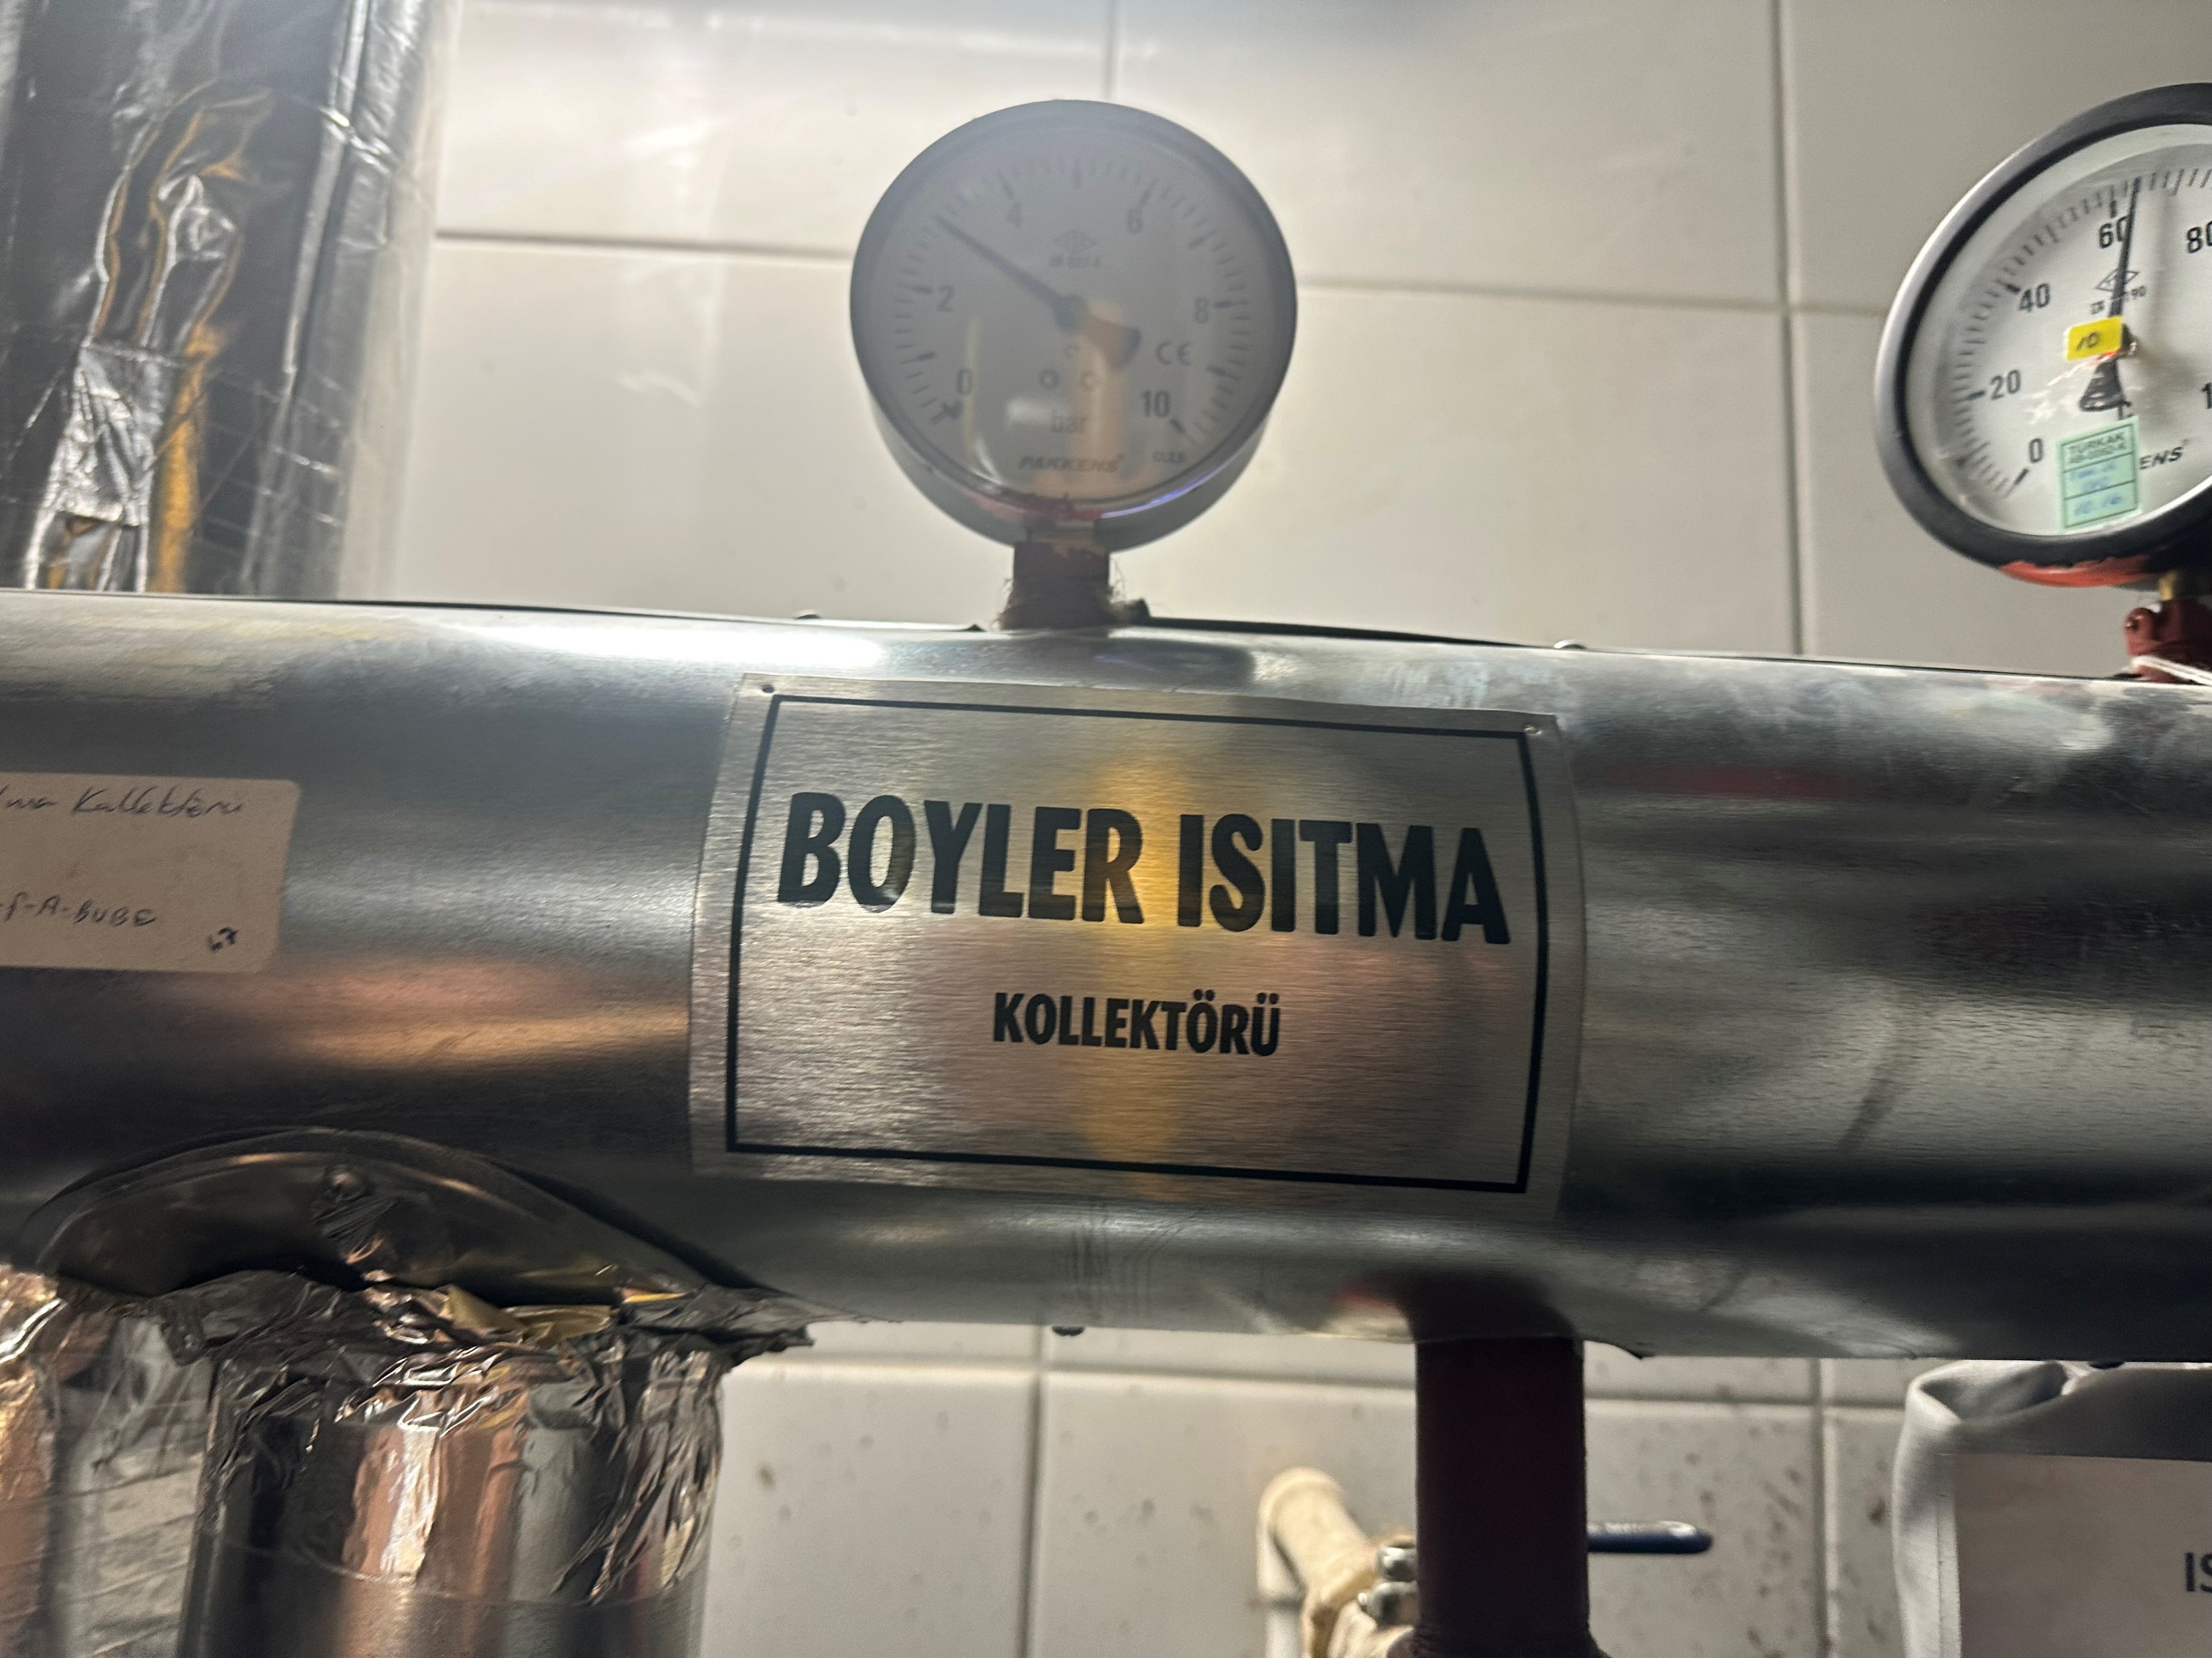
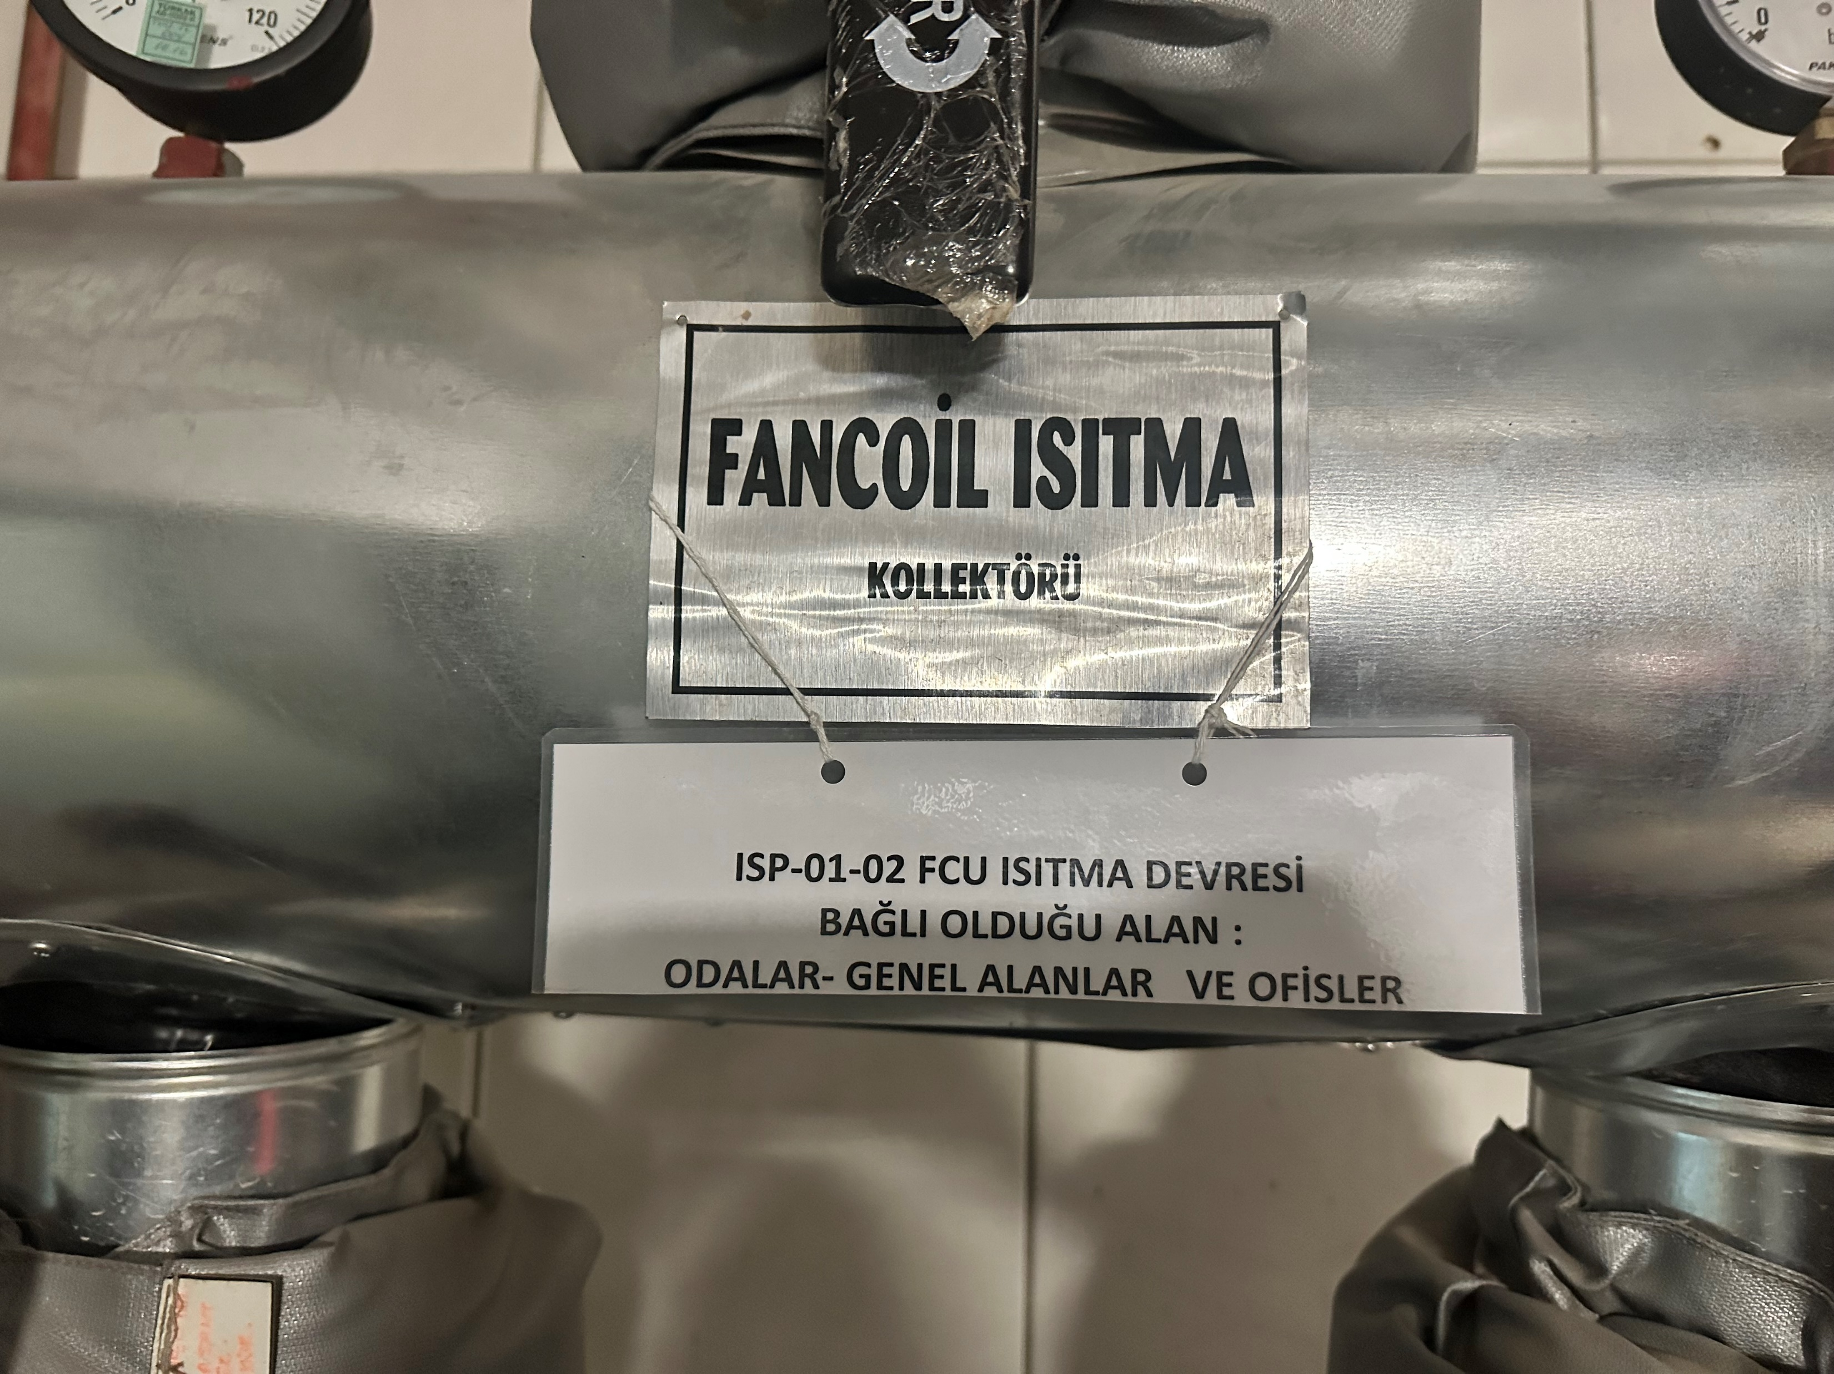
Kazan Dairesi ve ısı merkezi; Kazan yanma verimliliği sürekli kontrol edilmekte olup yalıtım eksikliği olan yerler belirlenip düzeltme olarak yapılmaktadır. Kazanların baca gazı sıcaklıkları 113°C civarlarındadır. Bu durum enerjinin verimli kullanıldığını göstermektedir. Tesisat sistemi yalıtımlıdır. Kazanlarda baca gazı ölçümleri yapılmaktadır.
Tesisat yalıtımları; Bina kazan dairesinde bütün ısıtma ve soğutma hatlarına termal çekimleri yapılmıştır. Bu işlem sonucunda bütün ısıtma ve soğutma hatlarının yalıtımlı olduğu ve herhangi bir ısı kaybı gerçekleşmemektedir

Slide 8
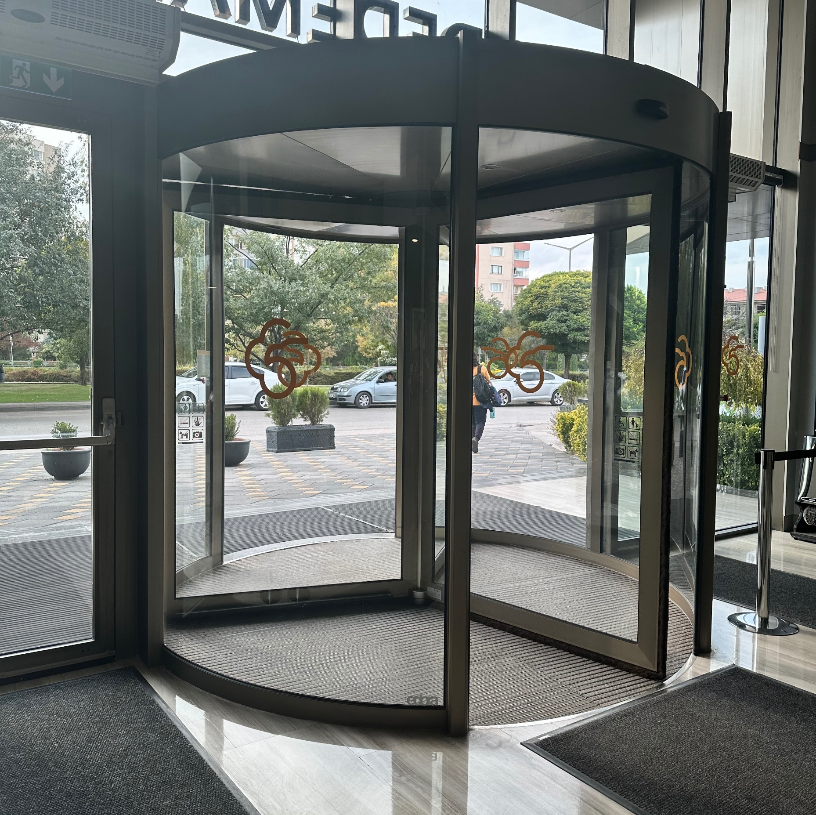
Kapı ve pencereler; Otel ana giriş ve çıkış kapısı döner kapılı olup ısı kayıpları fazla olmamaktadır.

Slide 9
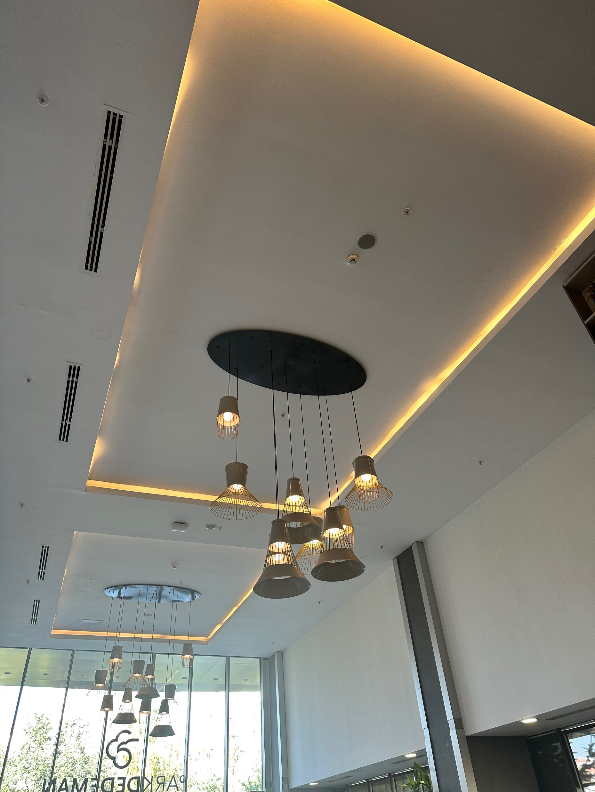
Bina otomasyon sistemi; Otelimizde mekanik ve iklimlendirme otomasyonu bulunmaktadır.
İşletmemizde aydınlatma ekipmanı genel olarak led sistemi ve tasarruflu ampuller kullanılmaktadır. Otelin aydınlatma sisteminde tercih ettiğimiz ampuller genel olarak enerji verimliliğine yöneliktir.

Slide 10
SU TÜKETİMİ
Su Tüketimi; Sağlık, hijyen ve misafir memnuniyeti konularından ödün vermeden genel su tüketimini azaltmak amacıyla su tasarrufu sağlayan donanımlar kullanılmaktadır. Misafir odalarına su tasarrufu ile ilgili bilgilendirici “Çevre Kartı” yerleştiriyor ve çalışanlarımızı bu konuda eğitiyoruz. Otellerimizde su tasarrufu ile ilgili aşağıdaki çalışmalar yapılmakta ve sürekliliği sağlanmaktadır.
Tüm oda ve genel alan armatürlerine takılmış olan perlatör ile su akışı sınırlandırılmıştır. Düzenli olarak perlatör kontrolleri yapılmakta ve gerektiği durumlarda yenilenmektedir.
Tüm oda ve genel alan lavabo muslukları su akış hızı 5 lt’yi, duşlarda 10 lt’yi aşmayacak şekilde ayarlanmıştır. Düzenli olarak yapılan ölçümler ile uygulama takibi yapılmakta ve yüksek debi tespiti durumunda düzeltilmektedir.
Misafir ve çalışan tuvaletlerinde tasarruflu ve/veya ikili sifon sistemi kullanılmaktadır. Böylelikle her kullanımda su tüketimi 6 lt’yi aşmamaktadır.
Ortak alanlardaki tuvaletlerde fotoselli musluklar ve sensörlü pisuarlar kullanılmaktadır.
Tesisimizin hiçbir odasında küvet yoktur, küvet yerine duş tekneleri kullanılmıştır.
Misafirlerimize Çevre Kartında su tüketiminin azaltılması için havluların ve çarşafların sürekli olarak değişmediği misafirin isteğine bağlı olarak değiştirildiğine dair kartlarımız mevcuttur.
Çalışanlarımıza suyun doğru kullanımı ve herhangi bir sızıntı durumunda bildirilmesi konusunda eğitimler verilmektedir.
Tesislerimizden çıkan tüm atık suların arıtıldığını ve çevreyi etkilemeden güvenli bir şekilde deşarj edildiğini gösteren atık su planımız bulunmaktadır. Atık sular deşarj yönetmeliğine uygun olarak kanalizasyon sistemine bağlanmaktadır.
Su tüketimleri sürekli izlenmekte ve günlük olarak uygulama portalımızda günlük enerji tüketimi tablosuna kayıt edilmektedir.

Slide 11
Geri Kazanılabilir Atıklar
Atık üretimimizi kaynağında azaltmak için çeşitli çalışmalar yapıyor, misafirlerimizi ve çalışanlarımızı geri dönüşüm programına katılmayı teşvik ediyoruz. Sıfır atık projesi kapsamında renk kodlarına göre atık ayrışımını yapmaktayız. Personellerimize atık ayrışımı hakkında eğitimler verilmektedir. Misafirlerimiz için de lobide renkli atık kumbaraları bulunmaktadır.
Ana atık ünitesi bölümümüzde plastik, kağıt- karton, metal, cam, organik ve tehlikeli atıklar ayrı ayrı istiflenerek atıklarımız, daha sonra geri dönüşümünün sağlanması amacıyla bertarafı için lisanslı firmaya teslim edilir.
Mümkün olduğu kadar tek kullanımlık ürünler yerine büyük ambalajlı kutu ve kova ürünler satın alınarak ambalaj atığı azaltılmıştır.
Personel alanlarında su sebili kullanılarak tek kullanımlık su tüketimi azaltılmaktadır.
Misafir odalarında banyo-tuvaletlerde ve tek kullanımlık buklet yerine çoklu kullanımlı buklet kullanılmaktadır.
Kağıt tüketimimizi azaltmak için mümkün olduğunca yazışmalarımızı ve duyurularımızı mail ortamında yapıyoruz. Otelimizde bulunan belge sistemlerinide elektronik ortamda takibini yapmaktayız ve dokümantasyon, talimatlar, formlar departmanlar buradan kayıtlara ulaşmaktadır.
Talimatlar, prosedürler, memorandumlar, iç yazışmalar ve yapılan güncellemeler e-mail olarak departmanlara duyurulmaktadır.

Slide 12
Tehlikeli Atıklar
Tesisimizde oluşan tehlikeli atıkların çevreye zarar vermeden bertaraf edilmesini sağlamaktayız. Atıklar, geçici depolama alanında saklanarak daha sonra lisanslı firmalar tarafından bertaraf edilir.
Tesisimizde Tehlikeli atıklar için, ayrı birer Tehlikeli Atık alanı bulunmaktadır. Tehlikeli atıklarımız (kimyasal şişeleri, kablolar, piller, florasanlar, tıbbi atıklar, madeni atık yağlar, boya ve tiner kutuları, spreyler vb.) mevzuat ve yasalara uygun şekilde istiflenmektedir.
Kızartma amacı ile kullanılan bitkisel yağlarımız Polar Madde Ölçüm Cihazı ile serbest polar madde yüzdeleri ölçülerek değişimi yapılmaktadır. Polar madde değeri yüksek çıkan bitkisel atık yağlarımız, geçici olarak ehlikeli atık alanımızda depolanmakta ve daha sonra geri dönüştürülmek üzere lisanslı firmaya “Motat sistemi üzerinden giriş yapılarak’’ teslim edilmektedir.

Slide 13
KİMYASAL KULLANIMI
Kimyasal maddeler hayatımızda birçok alanda kullandığımız, hayatımızı kolaylaştıran ancak zararlı etkileri ile olumsuz sonuçlara da neden olabilen maddelerdir. Tesisimizde bakım-onarım faaliyetlerinde, temizlik faaliyetlerinde ve bahçe ilaçlamalarında kullanımı söz konusudur.
Çevreyi dikkate alarak temizlik yapmak, hijyenik olarak temizlik yapmak ve aynı zamanda sağlığı ve çevreyi mümkün olduğu kadar az olumsuz etkilemek anlamına gelir. Çevreye verilecek zararlar, sadece çevreye uyumlu temizlik ürünleri kullanarak değil aynı zamanda bu ürünleri tasarruflu kullanılarak ve dozajını iyi ayarlayarak da en aza indirilebilir. Böylelikle kimyasalların çevreye toplam zararı önemli ölçüde azaltılabilir.
Ayrıca;
Tesisimiz genelde kullanılmakta olan deterjan, dezenfektanlar ve kimyasallar çevre (doğa) ve insan sağlığına zarar vermeyen türdendir. Bu malzemelerin seçiminde özellikle MSDS raporları incelenir. Kullandıkları süre boyunca bu raporlar saklanır. Uluslararası standartlara uygunluğu için CAS kodlarının uygunluğu değerlendirilir.
Kat hizmetleri kimyasallarında otomatik dozajlama sistemi mevcuttur.

Slide 14
Otelimizde kullanılan tüm ürünler hayvanlar üzerinde test yapmayan markalardan seçilmekte.
Kimyasalların güvenli bir şekilde bertaraf edilmesi için ilgili firmalarla çalışarak kimyasal atıkların takibini yapmaktayız.
Kimyasal kullanım miktarlarımızı kontrol ediyor, boşa ve yanlış kimyasal kullanımını engellemek için personel eğitimleri veriyoruz. Mümkün oldukça konsantre ürünler kullanmaya çalışıyoruz.
Dışardan hizmet aldığımız haşere ile mücadele firmasının kullandığı ilaçların insan sağlığına ve çevreye zarar vermeyen ürün olduğunu garanti altına alıyoruz. Doğal tedbirlerden (sinek tutucu, yapışkanlı kağıt vb.) daha fazla yararlanmaya çalışıyoruz.

Slide 15
PERSONEL ÇEVRE EĞİTİMLERİ VE TATBİKATLARI
Yıllık eğitim programları doğrultusunda çalışanlarımıza Çevre Danışmanımız tarafından yılda bir kez Çevre Eğitimi verilmektedir. Ayrıca eğitimler; Doğal Kaynakların Tüketimi, Atıklar Hakkında Bilgilendirme ve Azaltmak için neler yapabiliriz konularını da kapsamaktadır.
Kimyasal firmamızdan düzenli olarak kimyasal eğitimlerinin verilmesi sağlanacaktır.
Eğitimler iç ve dış eğitimler olarak gerçekleşmektedir. Çevre görevlimiz, çevre danışmanımız ve misafir ilişkileri müdürü tarafından periyodik olarak verilen eğitimlerle tüm çalışanlarımızın çevre konusu tarafından bilinçlendirilmesi sağlanmaktadır.
Tesisimiz tarafından ağaçların herhangi bir yangın durumunda zarar görmesini engellemek için çalışmalar yürütülmektedir. Bu kapsamda;
Çalışanlarımıza yangın eğitimi planlanmıştır.
Yangın tatbikatları yapılmak üzere planlanmıştır.
Acil Durum Ekipleri oluşturulmuştur.
Yangın hidrantların, yangın tüplerin vs. bakımları düzenli olarak yapılmaktadır.
Ayrıca bölümlere kimyasal sızıntılara karşı neler yapması gerektiğine dair eğitim verimekte ve gerekli tatbikatlar gerçekleştirilmektedir.

Slide 16
ÇALIŞMA HAYATI
Park Dedeman Eskişehir çalışanlarına 2024 yılından itibaren işe başladıkları anda Oryantasyon Eğitimi programına alınacaktır.
Otelin tarihçesi, tesis içinde uyulması gereken kurallar, çalışanlardan beklentilerimiz, çevre çalışmalarımız, politikamız ve kalite yönetim sistemleri gibi konular hakkında bilgilendirmeler yapılmaktadır.
FIRSAT EŞİTLİĞİ
Eğitim Olanakları:
Sürekli eğitim ve gelişim anlayışı ile çalışanlarımıza Kişisel Gelişim Eğitimlerinin yanında bölüm içi
Mesleki Gelişim Eğitimleri de verilmektedir
Departmanlara yıllık eğitimleri planlanarak, takip edilmesi sağlanacaktır.

